Slide 1
Mapa mental
Estrategias
de enseñanza
#14 3° “A”
Andrea Lidieth Navarro Martínez

Slide 2
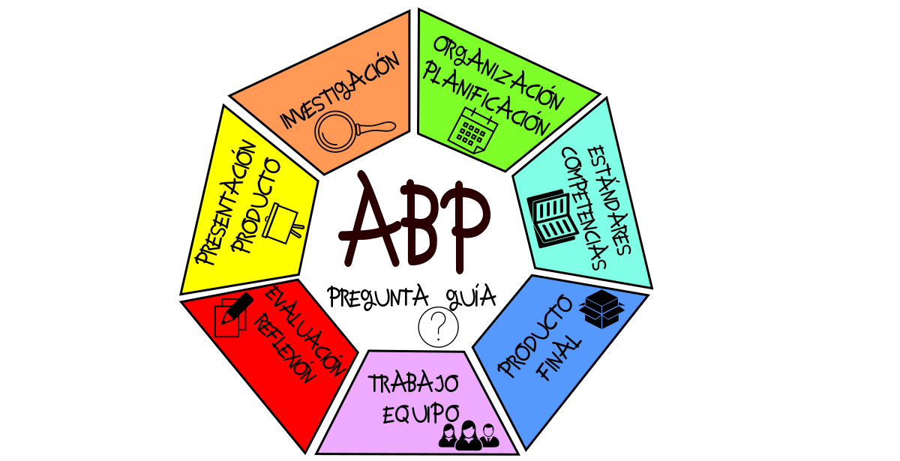
Proyectos
Busca enfrentar a los alumnos a situaciones que los lleven a rescatar, comprender y aplicar aquello que aprenden como una herramienta para resolver problemas.
Propone llevar a cabo un servicio auténtico a la comunidad que permita aprender y colaborar en un marco de reciprocidad. Desencadena procesos sistemáticos y ocasionales de adquisición de conocimientos y competencias para la vida. Supone una pedagogía de la experiencia y la reflexión.
Estrategias de aprendizaje
Aprendizaje servicio (APS)
Es un modelo de educación que involucra a los estudiantes en un aprendizaje auto dirigido pues resuelve problemas complejos, del mundo real
Aprendizaje basado en problemas (ABP)
El método de casos es una poderosa herramienta, se centra en aspectos reales enfrentados en situaciones y contextos reales.
Aprendizaje análisis de casos (AAC)

